Slide 1

«Тьюринг под лупой»
Диагностический маршрут решения задания 12 КЕГЭ
Методическая разработка занятия для 11 класса
01
Notes:
0:00-0:12. Добрый день. Представляю методическую разработку «Тьюринг под лупой» для подготовки одиннадцатиклассников к заданию 12 КЕГЭ.

Slide 2
1
Занятие в одном кадре
Информатика и математика. Два урока по 45 минут.
Когда трассировать, а когда рассуждать?
Предметы
Класс
Формат
Информатика + математика
11 класс, 16-18 лет
Компьютерный класс
Результат занятия
Диагностический маршрут, который другая команда применяет без пояснений авторов
02
Notes:
0:12-0:32. Это два урока по 45 минут на стыке информатики и математики. Итогом становится диагностический маршрут. По нему другой ученик выбирает способ решения новой задачи без устных пояснений авторов.

Slide 3
2
Проблема
Полная трассировка помогает увидеть механику, но на длинной ленте повышает риск ошибки.
Ученик механически выполняет десятки команд и теряет время.
Ошибки накапливаются, а итоговый ответ не показывает источник затруднения.
Учителю нужен воспроизводимый способ научить выбирать стратегию и подтверждать её данными.
03
Notes:
0:32-1:00. Проблема возникает, когда полная трассировка превращается из учебной опоры в единственный способ решения. На длинной ленте ученик тратит время и накапливает ошибки. По одному ответу учителю трудно понять, увидел ли ученик закономерность. Поэтому занятие учит осознанно выбирать стратегию.

Slide 4
3
Замысел занятия
Тренажёр даёт наблюдаемые данные, математика превращает наблюдение в проверенное правило.
Информатика
Исследование стратегии
формальная
модель
Ученики сравнивают полную трассировку, несколько проверочных шагов и аналитическое решение. Тренажёр показывает ход машины, а правило проверяется на обычном и граничном примерах.
Математика
Проектный вопрос: когда симуляция помогает, а когда пора переходить к аналитическому решению?
04
Notes:
1:00-1:27. Тренажёр здесь работает как исследовательский стенд. Ученики наблюдают отдельные шаги, сравнивают попытки, находят цикл или инвариант. Затем они проверяют правило на обычном и граничном примерах и решают, нужна ли полная трассировка, короткая проверка или аналитический вывод.

Slide 5
4
Пять спринтов
Каждый спринт оставляет проверяемый артефакт для итогового маршрута.
1
Исходная стратегия
Входная задача и первый способ рассуждения
10 мин
2
Эксперимент
Три попытки: время, шаги, подсказки и ошибки
20 мин
3
Закономерность
Цикл или инвариант, обычный и граничный пример
15 мин
4
Сборка маршрута
Три ветви стратегии, пример и карта ошибок
30 мин
5
Перекрёстная проверка
Другая команда применяет маршрут без пояснений
15 мин
05
Notes:
1:27-2:02. Работа разбита на пять спринтов. Сначала ученик фиксирует исходную стратегию. Затем команда собирает данные трёх попыток и формулирует закономерность. На втором уроке она собирает маршрут и передаёт его другой команде без пояснений. Проверка показывает, действительно ли продукт понятен пользователю.

Slide 6
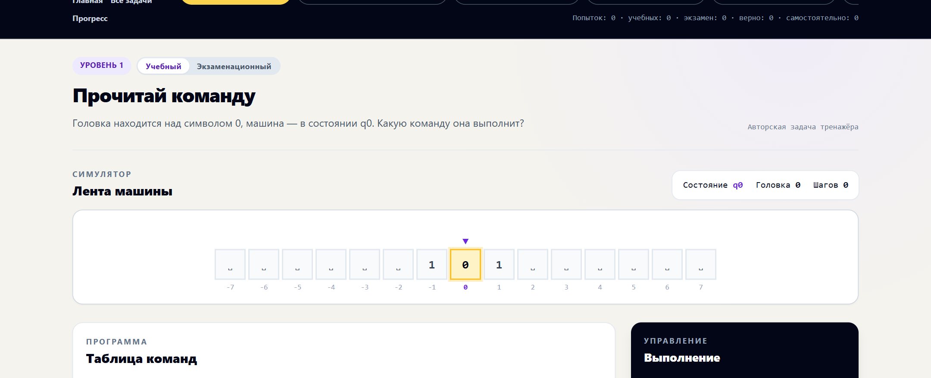
5
Продукт и тренажёр
Маршрут создаёт ученик. Тренажёр помогает получить данные и проверить объяснение.
Диагностический маршрут
Тренажёр как исследовательский стенд
github.com/AlexeyDesyatnik/TuringTrainer
Алгоритм выбора стратегии, данные трёх попыток, разбор машины, карта ошибок и проверочный пример.
Критерии готовности
✓
Три стратегии различены по наблюдаемым признакам
✓
Выводы подтверждены обычным и граничным примером
✓
Маршрут применён другой командой без пояснений
06
Notes:
2:02-2:34. Итоговый продукт содержит правила выбора стратегии, данные трёх попыток, разбор машины, карту ошибок и проверочный пример. На экране видно сам тренажёр: ленту, таблицу команд и пошаговое управление. Для короткой демонстрации достаточно показать один прогноз и один шаг. Полный прогон не нужен.

Slide 7
6
Как оценим
Целевые показатели первого проведения. После пилота пороги уточняются.
Главный ориентир
Дополнительные показатели
≥80%
≥75% маршрутов применены другой командой без пояснений
≥80% команд находят не менее 2 из 3 заложенных ошибок
учеников решают итоговый кейс без подсказок
100% использованных ответов ИИ проверены
Доказательства результата
Входной и итоговый замер
Данные минимум трёх попыток
Независимая проверка продукта
Рубрикатор продукта от 0 до 15
07
Notes:
2:34-2:58. Результат оценивается по входной и итоговой диагностике, данным попыток и независимой проверке продукта. На первый пилот заданы ориентиры: не менее восьмидесяти процентов правильных итоговых решений без подсказок, не менее семидесяти пяти процентов понятных маршрутов и обязательная проверка каждого использованного ответа ИИ. Это плановые показатели, а не уже полученные результаты.

Slide 8
7
Готовый комплект и внедрение
Занятие можно провести онлайн, автономно или по печатным материалам.
Один класс
Параллель или школа
Дальнейшее применение
Тренажёр, рабочий лист, маршрут, КИМы и рубрикатор. Два урока по 45 минут.
Комплект учителя и автономный HTML позволяют повторить занятие по готовому сценарию.
Подход переносится на задачи, где ученику нужно выбрать между симуляцией и анализом.
Резервные решения
Нет сети: автономный файл. Нет компьютеров: таблицы команд и данные попыток. Нет ИИ: объяснение с намеренной ошибкой.
08
Notes:
2:58-3:20. Для учителя подготовлен полный комплект: сценарий, рабочие материалы, КИМы, рубрикатор и автономная версия тренажёра. Если нет сети, используется один HTML-файл. Без компьютеров остаются таблицы команд и подготовленные данные попыток. Если ИИ недоступен, ученики проверяют объяснение с намеренной ошибкой.

Slide 9
Тренажёр встроен в полный сценарий двух уроков
Готов ответить на вопросы
09
Notes:
3:20-3:28. В результате тренажёр встроен в полный сценарий двух уроков и поддерживает переход от механического исполнения к обоснованному выбору стратегии. Спасибо. Готов ответить на вопросы.

